Slide 1
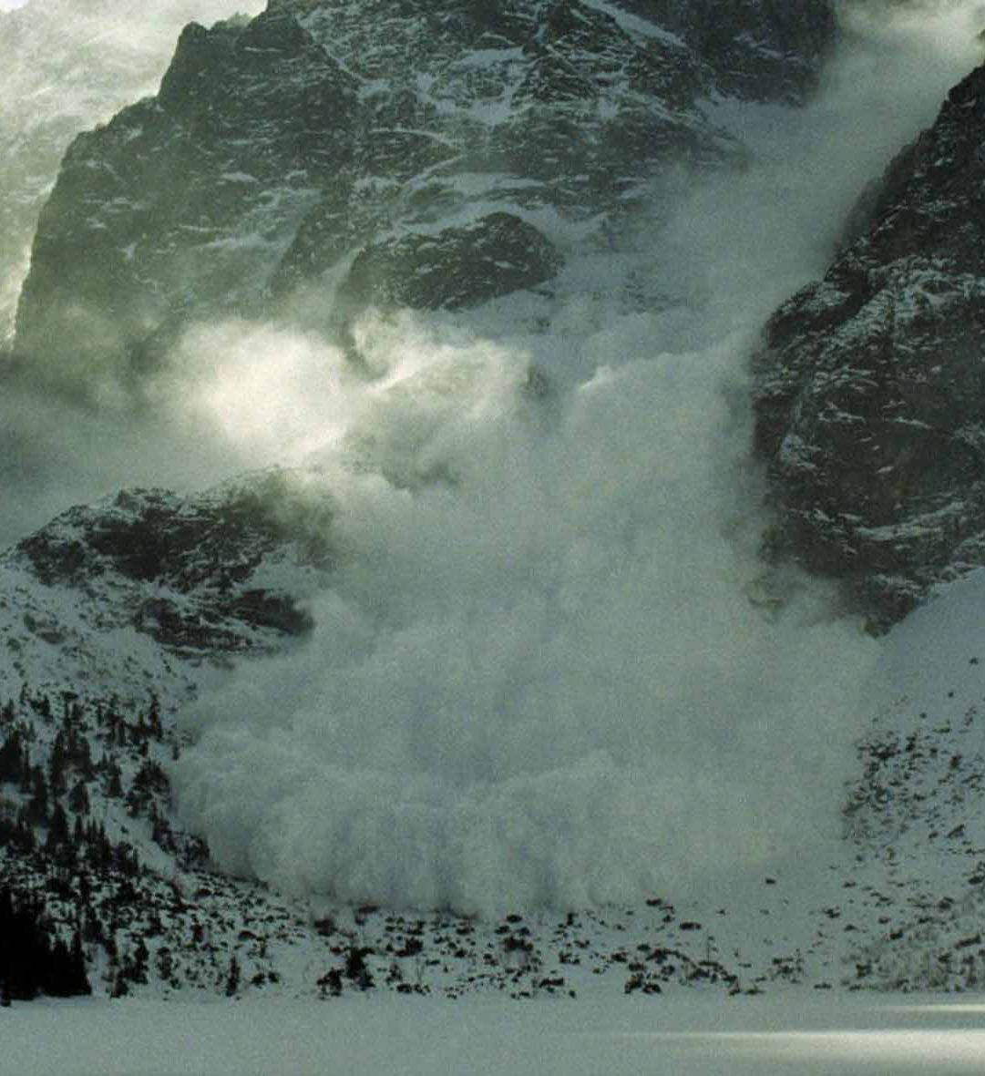

PROCESY WYZWALAJĄCE LAWINY
JAK POWSTAJĄ LAWINY ?
COS PZA BETLEJEMKA
ZESTAWIENIE MATERIAŁÓW DYDAKTYCZNYCH
Instruktor PZA Zbyszek Tabaczyński
SPECJALIZACJA :
NARCIARSTWO WYSOKOGÓRSKIE
ALPINIZM JASKINIOWY
KANIONING

Slide 2
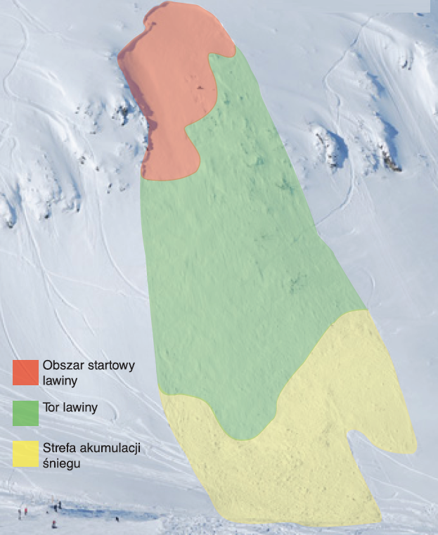
LAWINA ŚNIEŻNA TO GRAWITACYJNY RUCH MAS ŚNIEGU, MOŻE DOTYCZYĆ JEDNEJ LUB KILKU WARSTW JAK I CAŁEJ POKRYWY ŚNIEŻNEJ.
WZAJEMNA NIESTABILNOŚĆ LUB CAŁKOWITY BRAK STABILNOŚCI W POSZCZEGÓLNYCH WARSTWACH POKRYWY ŚNIEŻNEJ JEST ISTOTĄ PROBLEMU.
STABILNOŚĆ POKRYWY ŚNIEŻNEJ - JEST ZACHOWANIEM RÓWNOWAGI MASY ŚNIEGU W OBRĘBIE POKRYWY ŚNIEŻNEJ.
JEST TO STAN POCZĄTKOWY !
PATRZĄC NA ZJAWISKO LAWIN WYRÓŻNIAMY:
OBSZAR INICJACJI - STREFA / LINIA OBRYWU
TOR LAWINY - POWIERZCHNIA POŚLIZGU
OBSZAR AKUMULACJI - CZOŁO LAWINY,
POZORNE I RZECZYWISTE

Slide 3
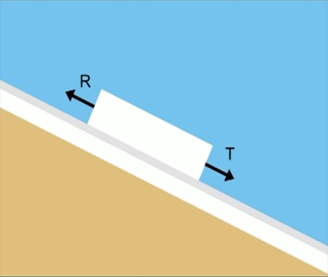
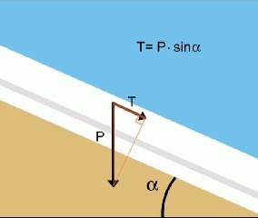
STAN RÓWNOWAGI CAŁEJ POKRYWY ŚNIEŻNEJ LUB JEJ WARSTW, UTRZYMUJE SIĘ GDY SIŁY NAPIĘCIA “T” ZWIĄZANE Z ODDZIAŁYWANIEM GRAWITACYJNYM, RÓWNOWAŻONE SĄ PRZEZ SIŁY OPORU “R” ZWIĄZANE Z TARCIEM POMIĘDZY WARSTWAMI ŚNIEGU W POKRYWIE LUB POWIERZCHNIĄ GRUNTU..
PRZEKROCZENIE SIŁY GRANICZNEJ (OPORÓW TARCIA) I WYZWOLENIE LAWINY MOŻE NASTĄPIĆ W WYNIKU WZROSTU MASY LUB OBCIĄŻENIA DODATKOWEGO - NP. CZŁOWIEK
T = R RÓWNOWAGA ?
T > R OBRYW !
SIN 30 = 0,5SI
SIN 42 = 0,6691
SIN 45 =0,7071

Slide 4
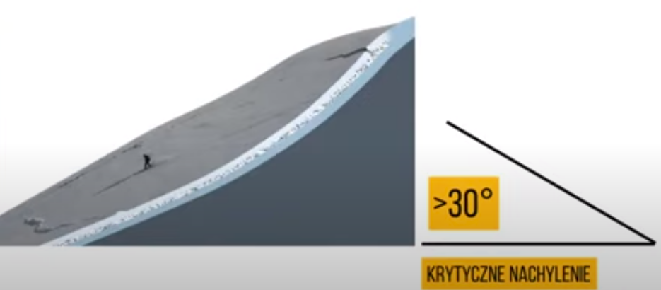
NASTROMIENIE STOKU
> 30 STOPNI
STOKI STROME
IM WIĘKSZE NACHYLENIE STOKU TYM WIĘKSZE PRAWDOPODOBIEŃSTWO PRZEKROCZENIA OPORÓW TARCIA.

Slide 5

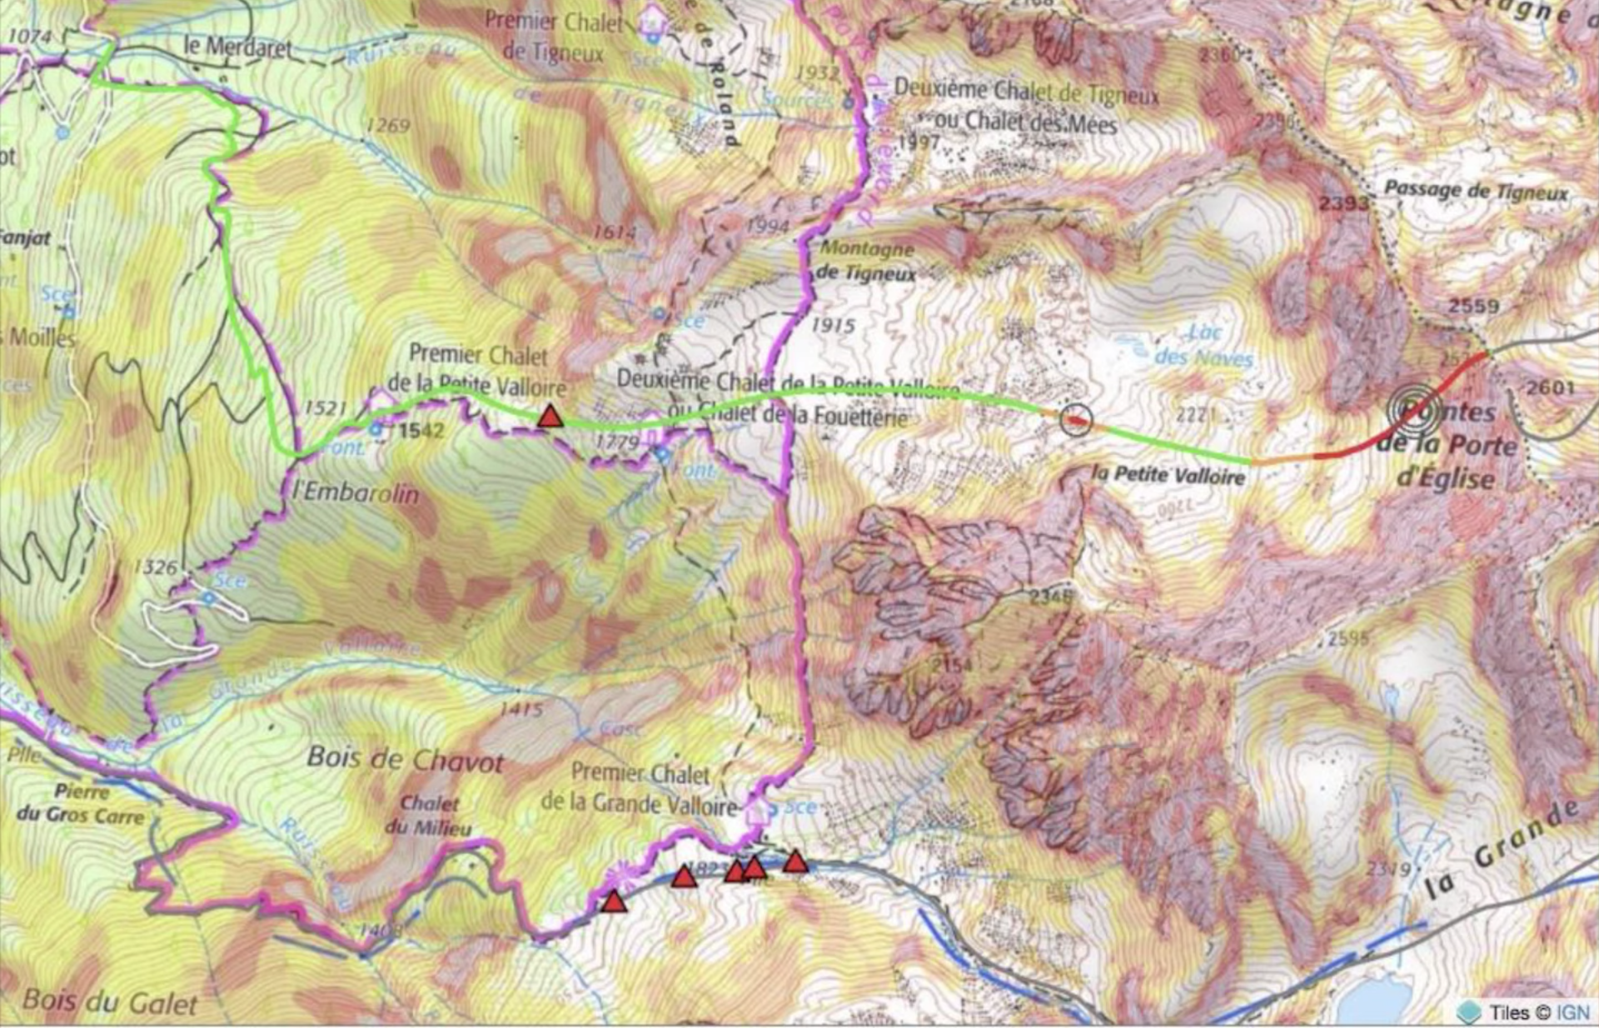
ROZPOZNANIE ZMIENNOŚCI W UKSZTAŁTOWANIU TERENU I OKREŚLENIE OBSZARU ZAGROŻONEGO LAWINAMI.

Slide 6
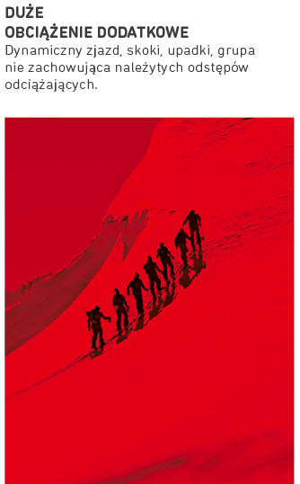
MECHANIZM
URUCHOMIENIA - WYZWOLENIA
PROCESY NATURALNE I PRZEMIANY W POKRYWIE ŚNIEŻNEJ
&
CZŁOWIEK - DODATKOWE OBCIĄŻENIE

Slide 7
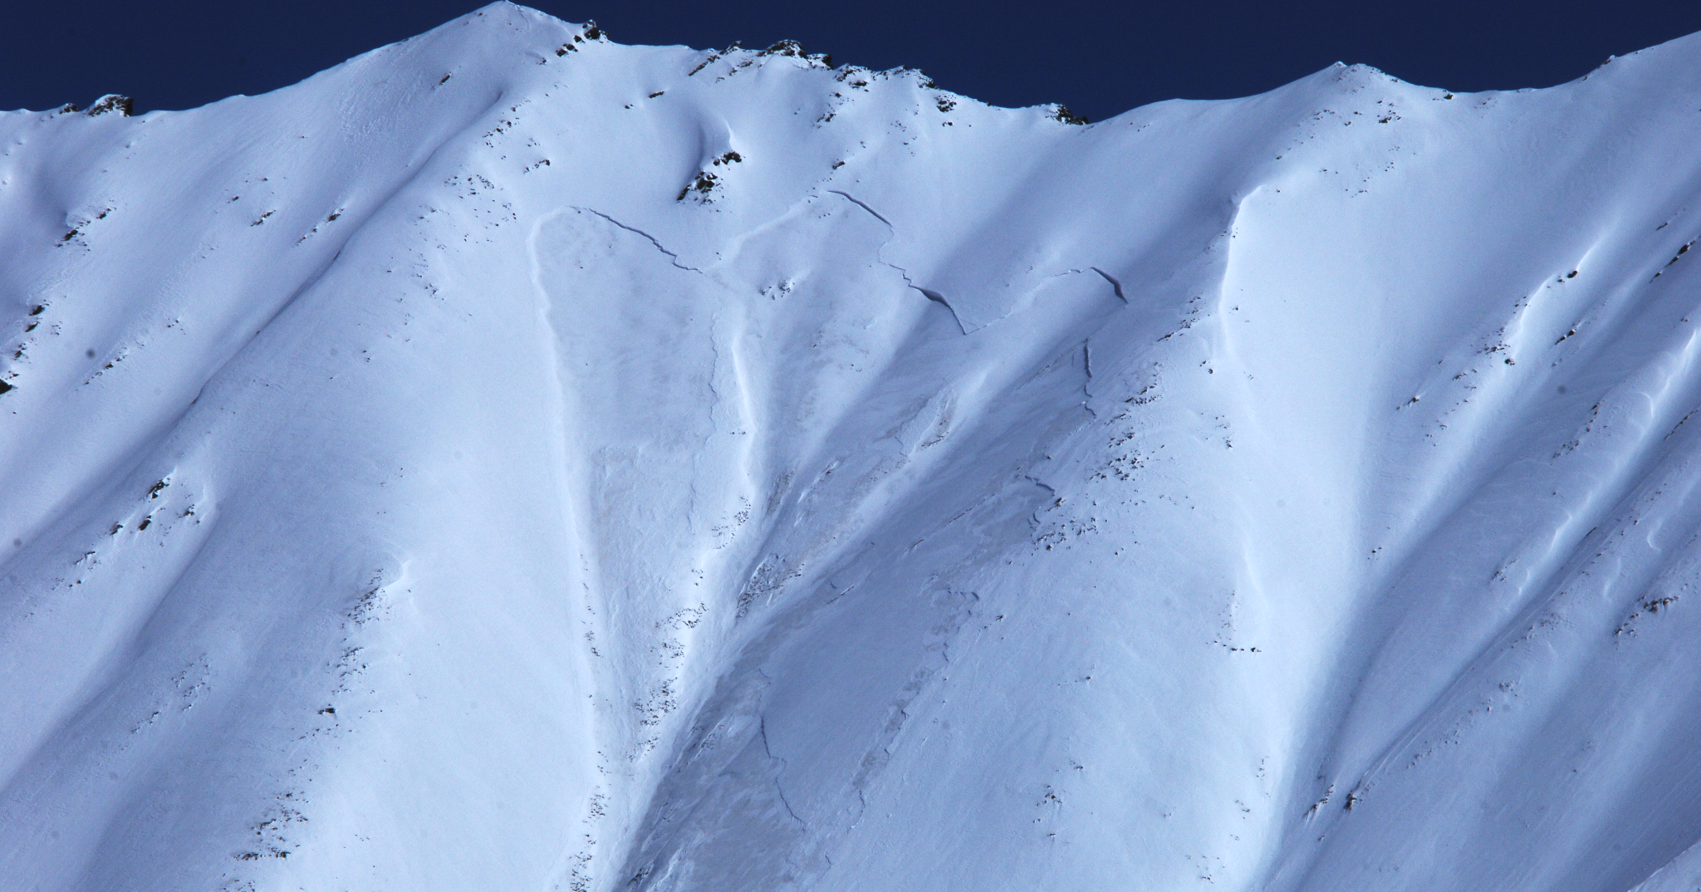
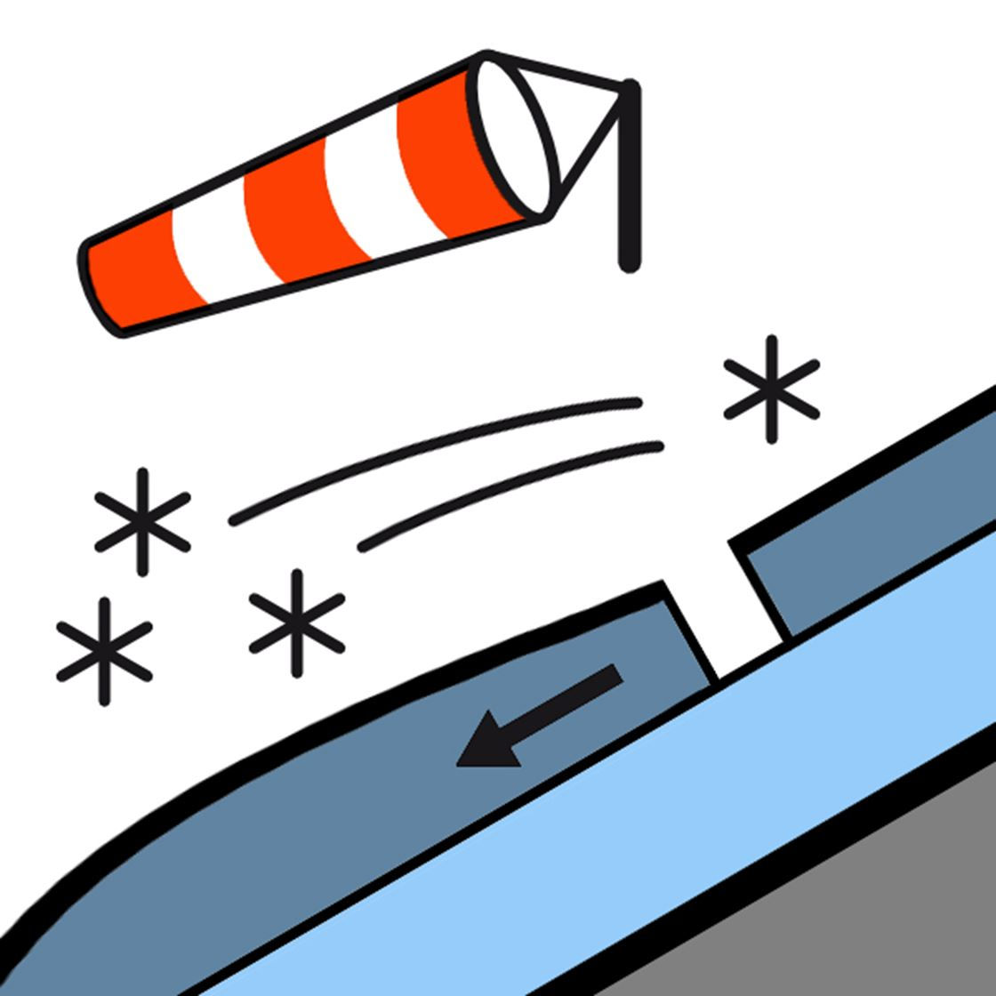
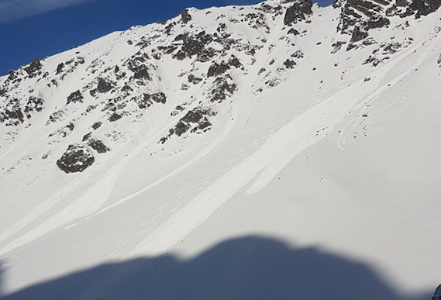
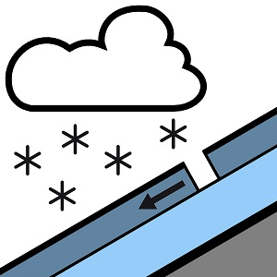
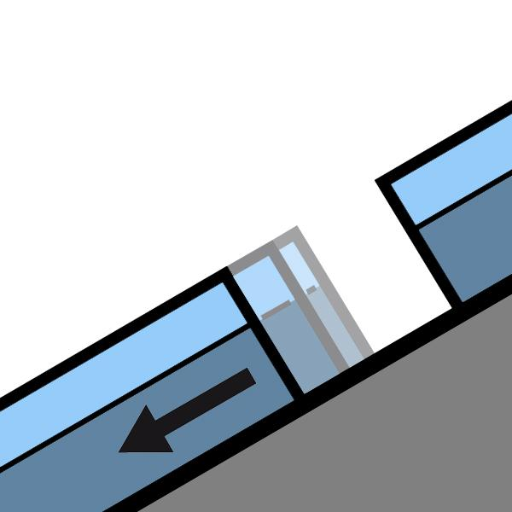
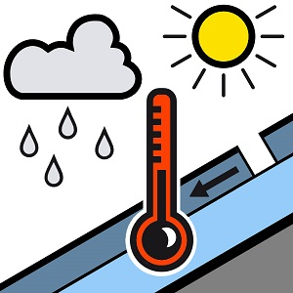
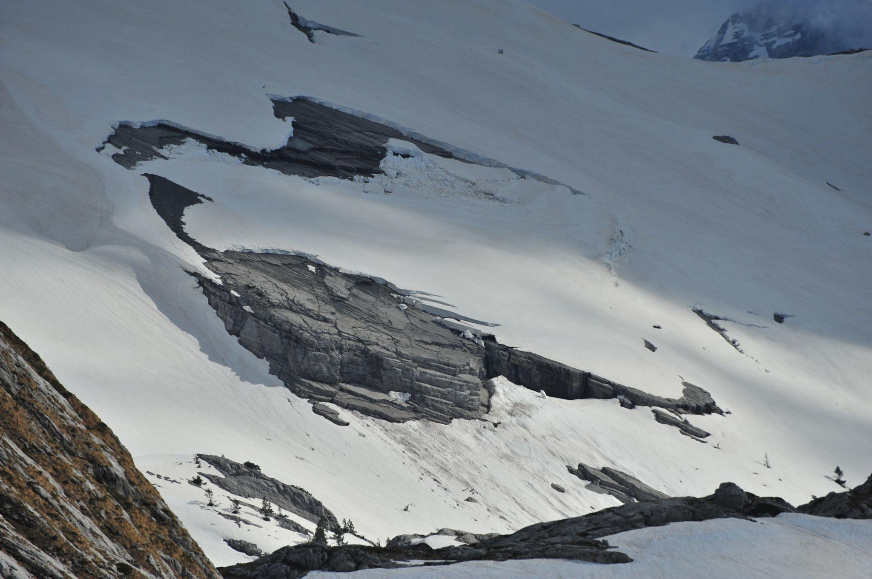
RODZAJE LAWIN
LAWINY DESKOWE
LAWINY Z LUŹNEGO ŚNIEGU
LAWINY POŚLIZGOWE

Slide 8
LAWINY DESKOWE
KLUCZOWE CZYNNIKI
STROMY STOK
WARSTWA ŚNIEGU O MAŁEJ STABILNOŚCI I WYSOKIEJ SPÓJNOŚCI
DODATKOWE OBCIĄŻENIE
Z SUCHEGO ŚNIEGU
Z MOKREGO ŚNIEGU

Slide 9
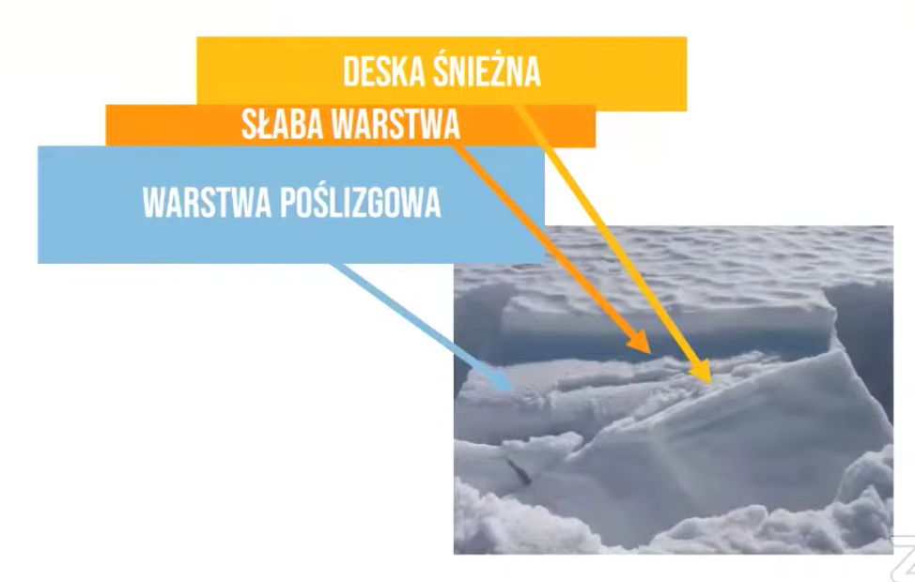
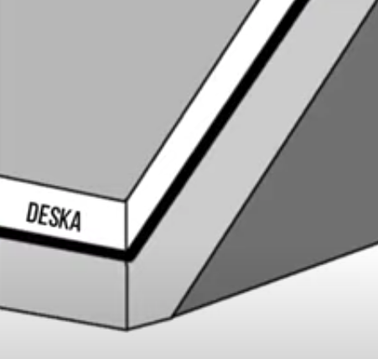
WARSTWA ŚNIEGU O MAŁEJ STABILNOŚCI
DESKA / PŁYTA, TO SPÓJNY ŚNIEG,
MIĘKKI LUB TWARDY.
LEŻY NA
SŁABEJ WARSTWIE, DELIKATNEJ I KRUCHEJ STRUKTURZE KRYSZTAŁÓW LODU…
…., KTÓRA LEŻY NA GŁADKIEJ, WYRÓWNANEJ POWIERZCHNI.

Slide 10
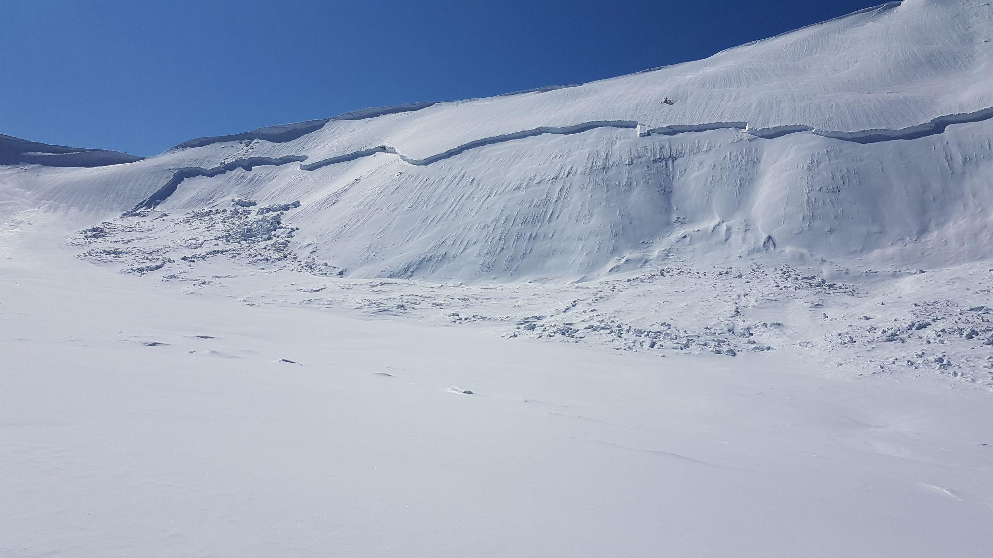
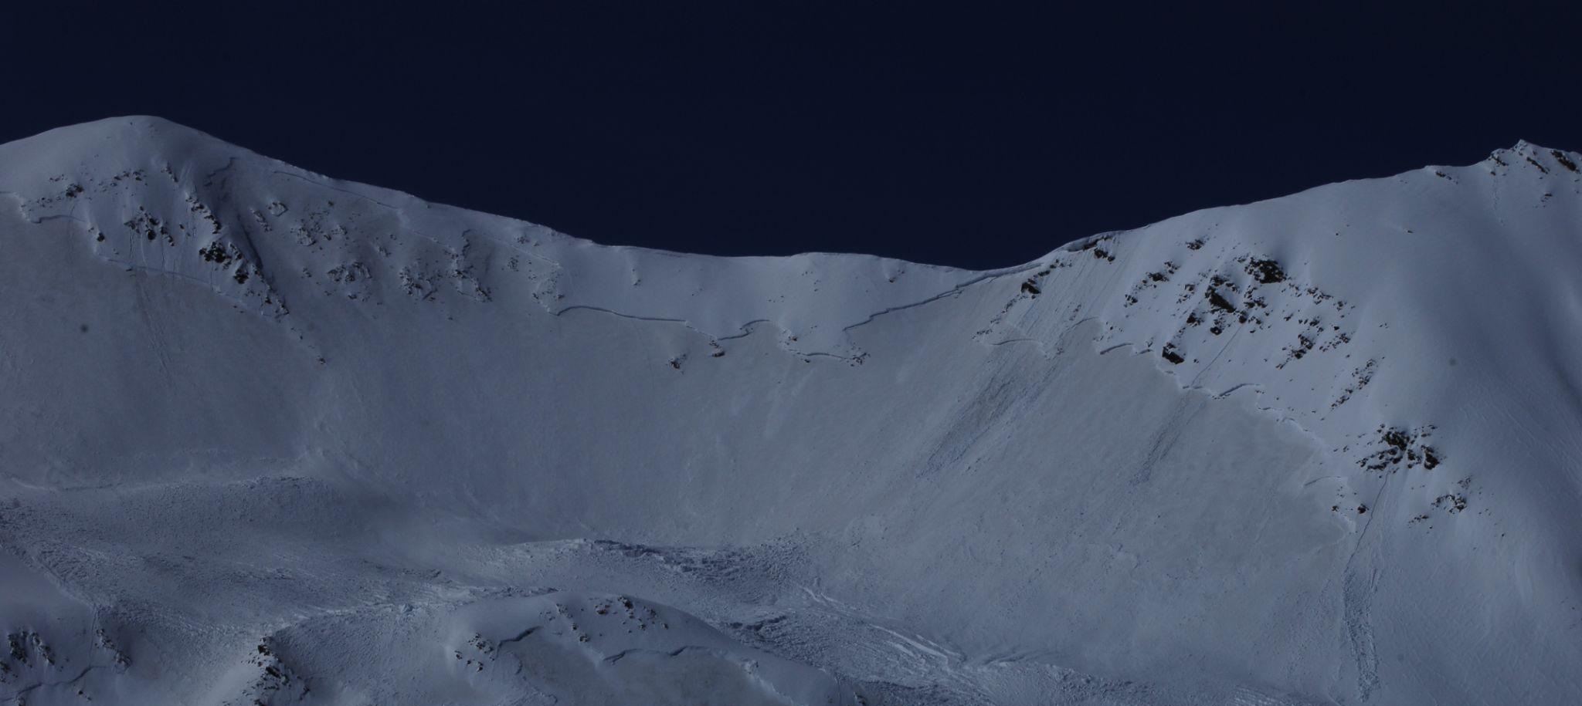
MECHANIZM URUCHOMIENIA LAWINY DESKOWEJ
FAZY
INICJACJA ZAŁAMANIA SŁABEJ WARSTWY
PROPAGACJA ZAŁAMANIA SŁABEJ WARSTWY
WYZWOLENIE LAWINY

Slide 11
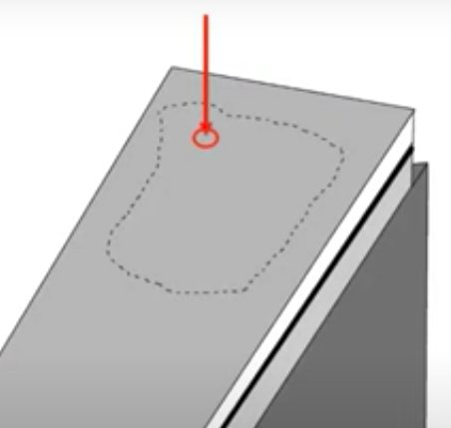
INICJACJA ZAŁAMANIA SŁABEJ WARSTWY

Slide 12
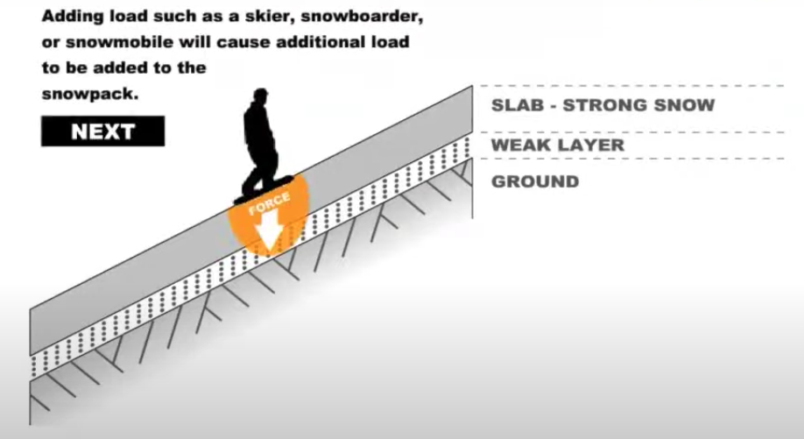
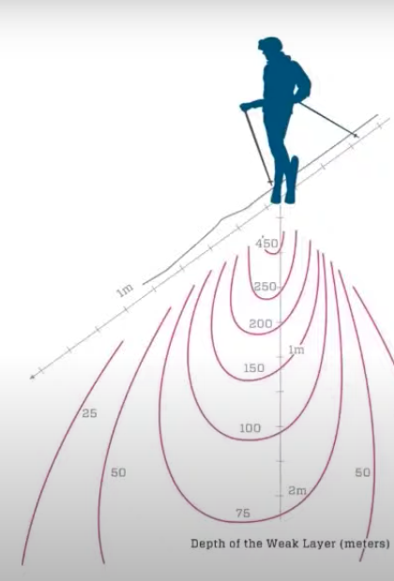
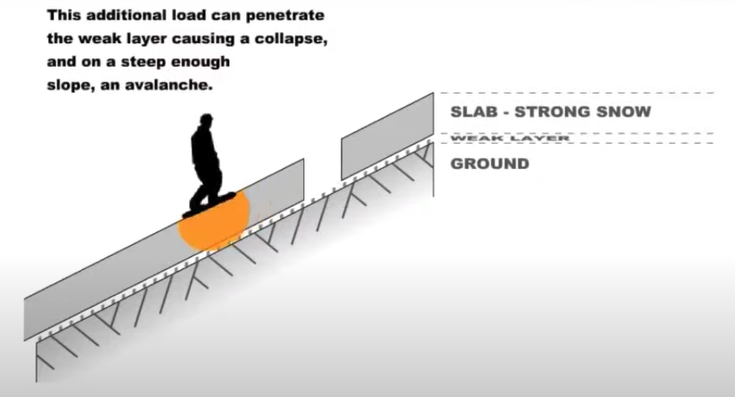
DODATKOWE OBCIĄŻENIE
CZYNNIK LUDZKI
ZASIĘG ODZIAŁYWANIA NA POKRYWĘ ŚNIEŻNĄ JEDNEJ OSOBY WYNOSI OD 40 DO 60 CM
JEŻELI SŁABA WARSTWA POŁOŻONA JEST PŁYTKO MOŻLIWE JEST JEJ ZAŁAMANIE.
KLUCZOWE STAJE SIĘ OBCIĄŻENIE.

Slide 13
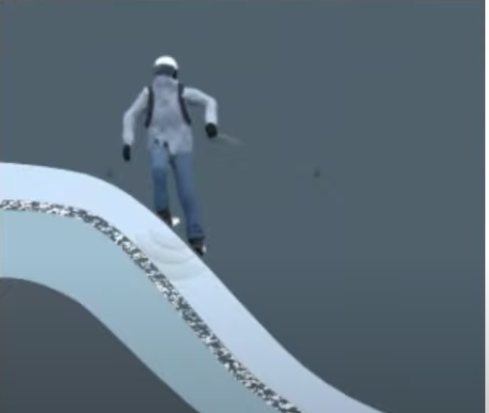
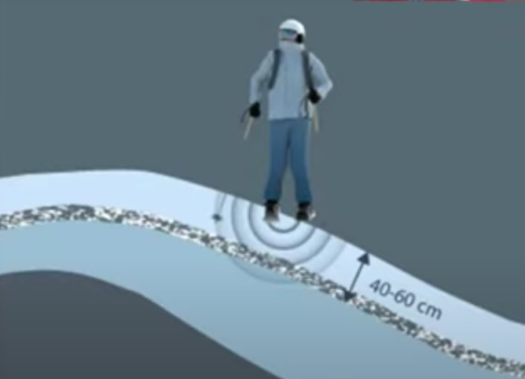
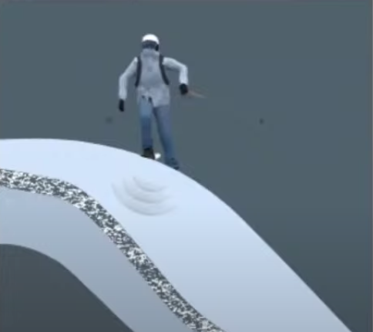
INICJACJA ZAŁAMANIA SŁABEJ WARSTWY

Slide 14
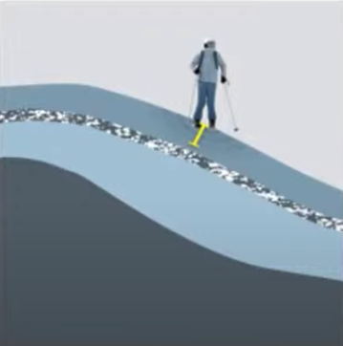
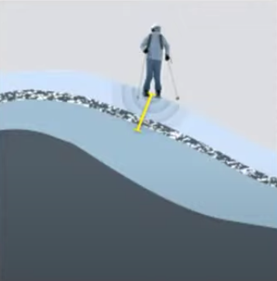
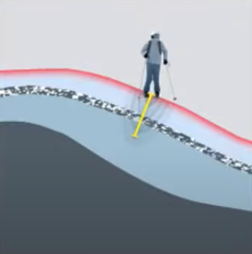
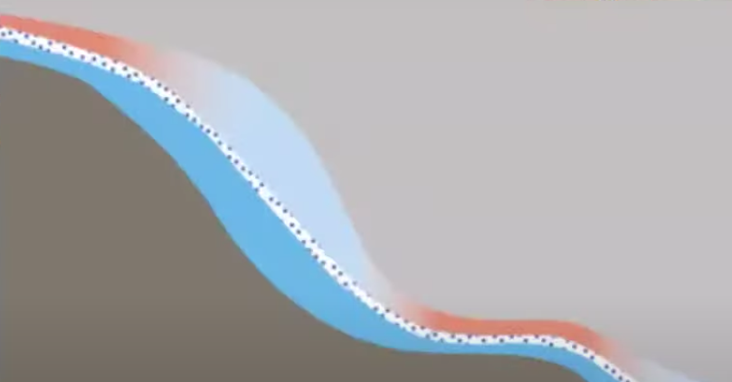
TWARDOŚĆ DESKI
NA TWARDYM PODŁOŻU NASZ CIĘŻAR ROZKŁADA SIĘ NA WIĘKSZEJ POWIERZCHNI.
MIĘKKA
ŚNIEG CIEPŁY
NA MIĘKKIM PODŁOŻU NASZ CIĘŻAR ROZKŁADA SIĘ NA MNIEJSZEJ POWIERZCHNI.
TWARDA
MIĘKKA
NA MIĘKKIM I CIEPŁYM PODŁOŻU NASZ CIĘŻAR ODDZIAŁUJE JESZCZE GŁĘBIEJ.
ZMIENNOŚĆ POKRYWY POWODUJE NIERÓWNOMIERNY ROZKŁAD NAPRĘŻEŃ WYWOŁANYCH OBCIĄŻENIEM.

Slide 15
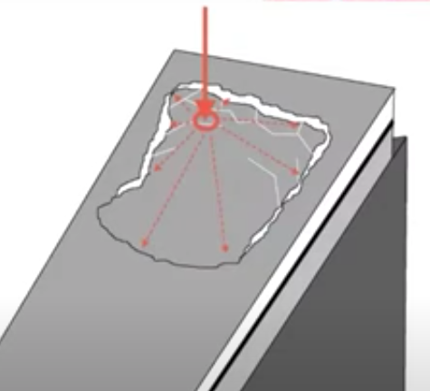
PROPAGACJA ZAŁAMANIA SŁABEJ WARSTWY

Slide 16
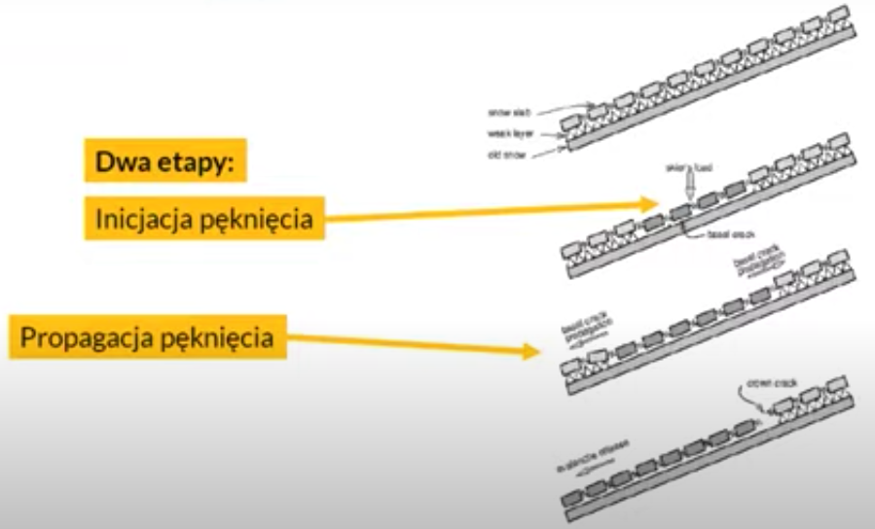
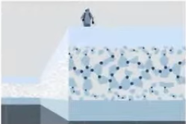
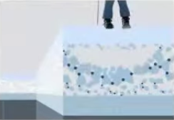
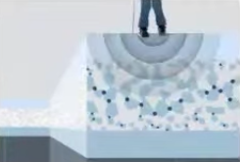
WARSTWA SŁABA ?
W MOMENCIE INICJACJI - PRZEKAZANIA OBCIĄŻENIA DOCHODZI DO ZAŁAMANIA SŁABEJ WARSTWY CO SKUTKUJE ROZPRZESTRZENIENIEM TEGO ZAŁAMANIA.
DLA WYZWOLENIA LAWINY ISTOTNYM JEST STOPIEŃ PROPAGACJI - CZYLI PRZENOSZENIA NAPRĘŻEŃ I ZAŁAMANIA WARSTWY SŁABEJ NA ZNACZNEJ POWIERZCHNI.
WYTRZYMAŁOŚĆ BAZOWA POKRYWY TO WZAJEMNA STABILNOŚĆ WARSTW - SKLEJENIE SIĘ POSZCZEGÓLNYCH WARSTW.

Slide 17
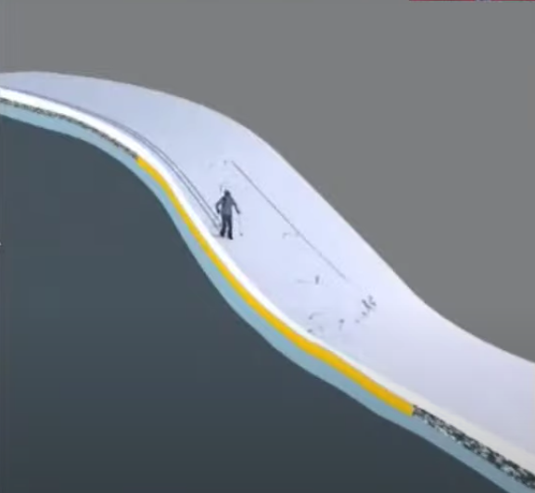
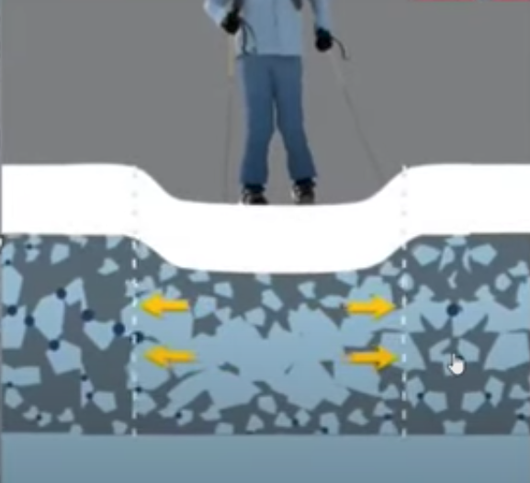
BUDOWA JEDNORODNA POKRYWY ŚNIEŻNEJ
CIĄGŁOŚĆ SŁABEJ WARSTWY

Slide 18
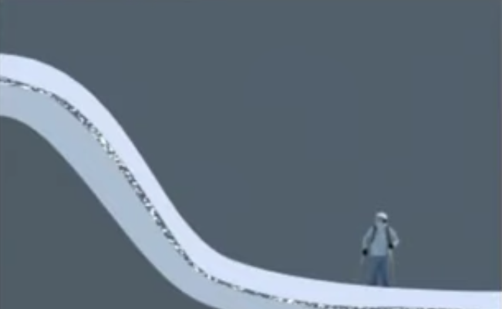
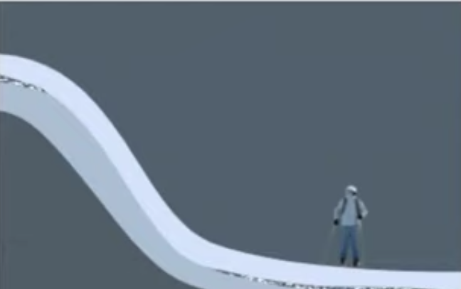
CIĄGŁOŚĆ SŁABEJ WARSTWY ?
ZALEŻNA JEST OD ZMIENNOŚCI W BUDOWIE PRZESTRZENNEJ POKRYWY ŚNIEŻNEJ
ISTOTĄ POKRYWY ŚNIEŻNEJ JEST JEJ NIEREGULARNOŚĆ.
WERNER MUNTER

Slide 19
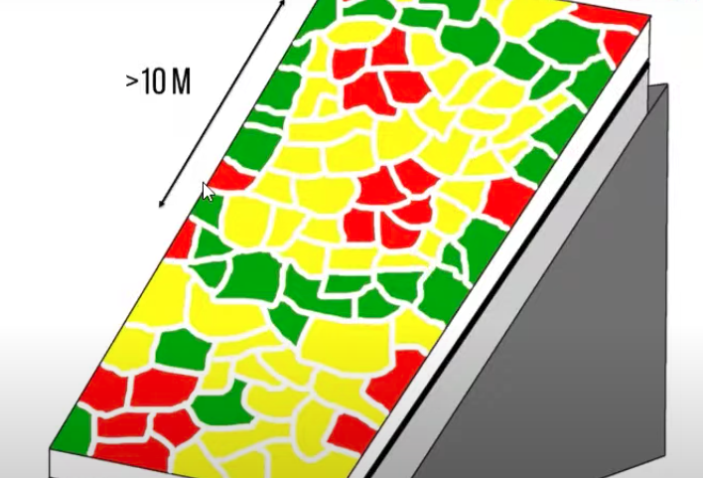
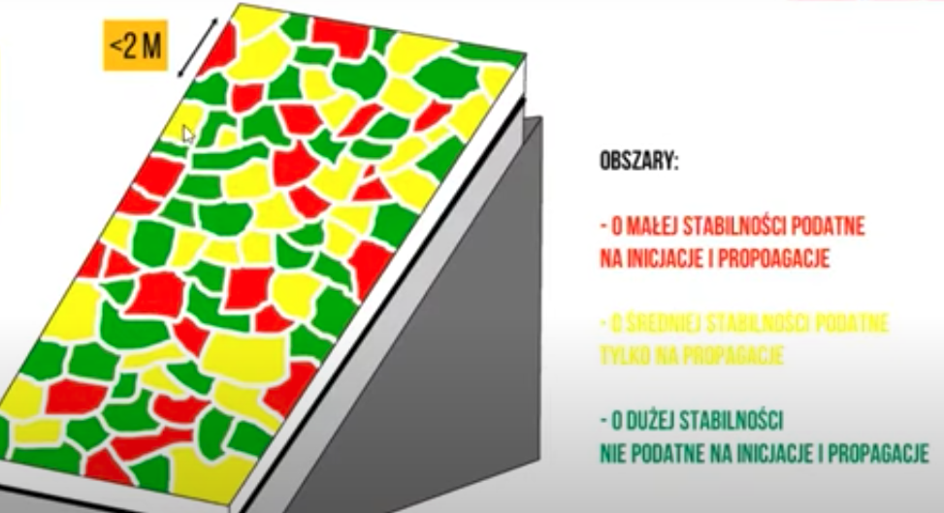

Slide 20
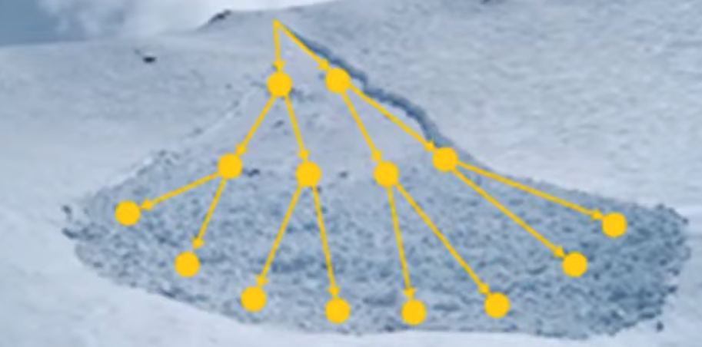
LAWINY Z LUŹNEGO ŚNIEGU
OPAD
OBRYW PUNKTOWY

Slide 21
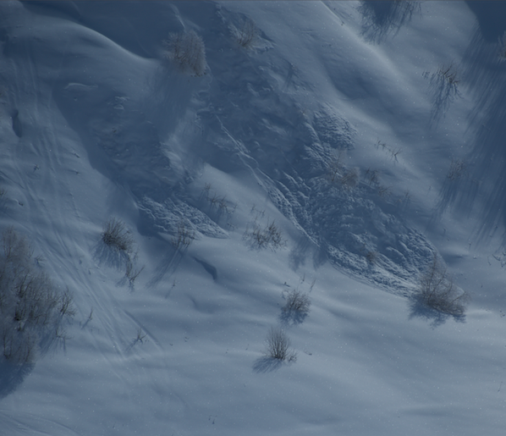
LAWINY Z LUŹNEGO ŚNIEGU
OPAD
OBEJMUJĄ WARSTWĘ PRZYPOWIERZCHNIOWĄ
TWORZĄ SIĘ ZE ŚNIEGU
SUCHEGO LUB MOKREGO

Slide 22
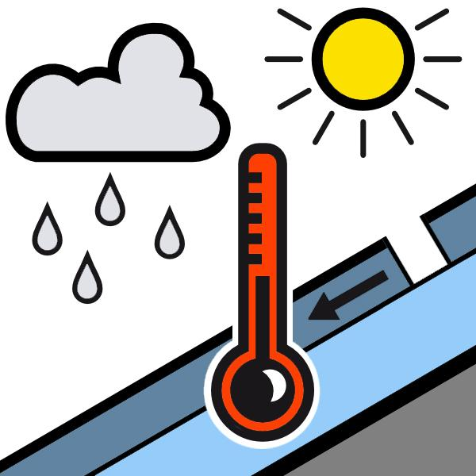
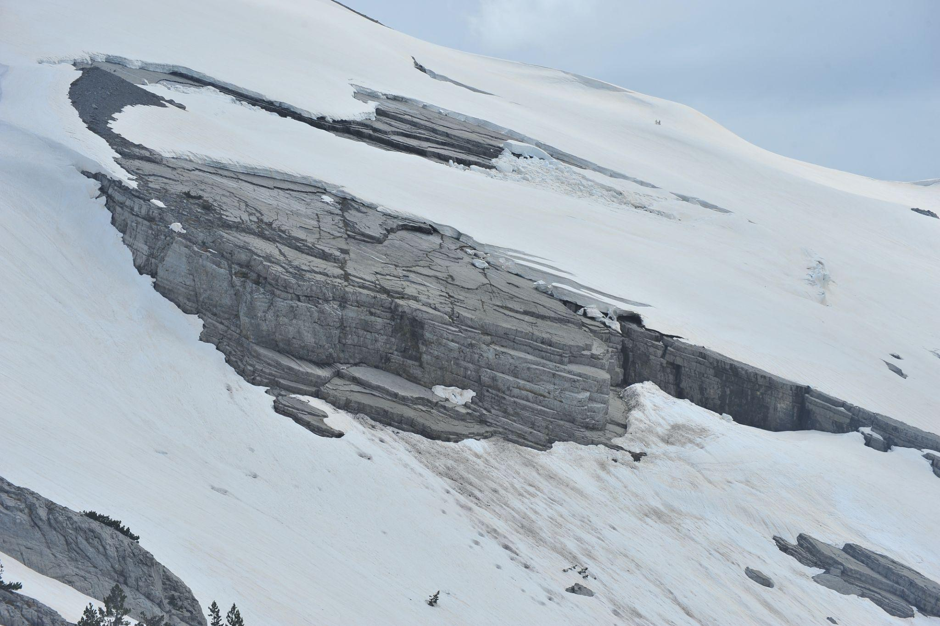
LAWINY POŚLIZGOWE
“GRUNTOWE”
POWIERZCHNIĄ POŚLIZGU JEST GŁADKIE I STROME PODŁOŻE.
POSIADAJĄ WYRAŹNĄ LINIE OBRYWU
OSUNIĘCIU ULEGA CAŁA POKRYWA - NAJCZĘŚCIEJ JUŻ JEDNORODNA
WYZWOLENIE NASTĘPUJE SAMOCZYNNIE

Slide 23
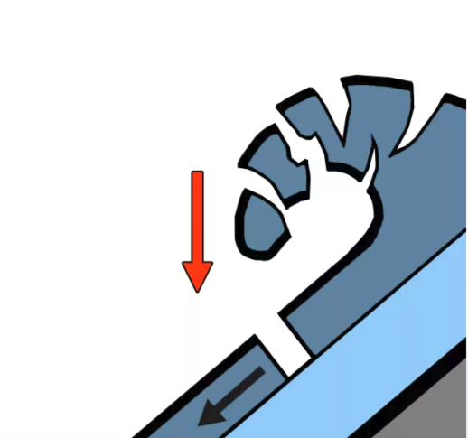
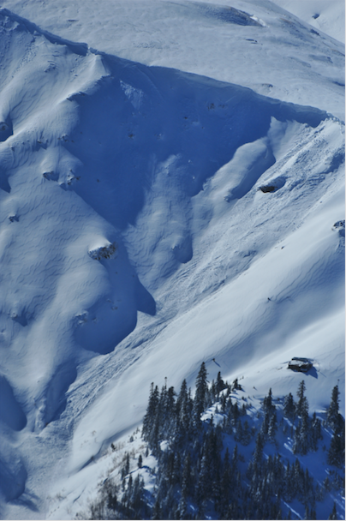
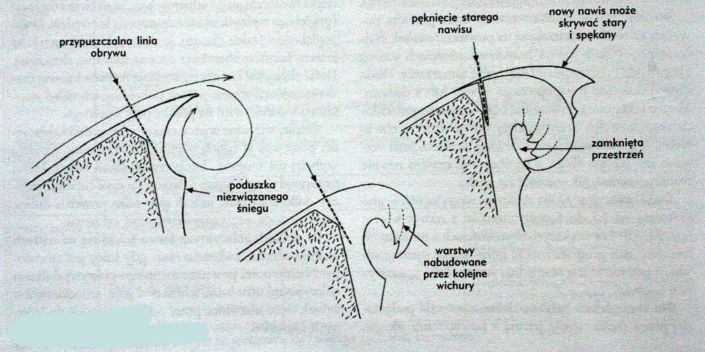
DODATKOWE OBCIĄŻENIE
CZYNNIK NATURALNY
PROBLEM NAWISÓW
PROBLEM ZNACZNYCH DEPOZYTÓW

Slide 24
Dziękuje za uwagę.

